Slide 1
ВОДОПРОВОД

Slide 2
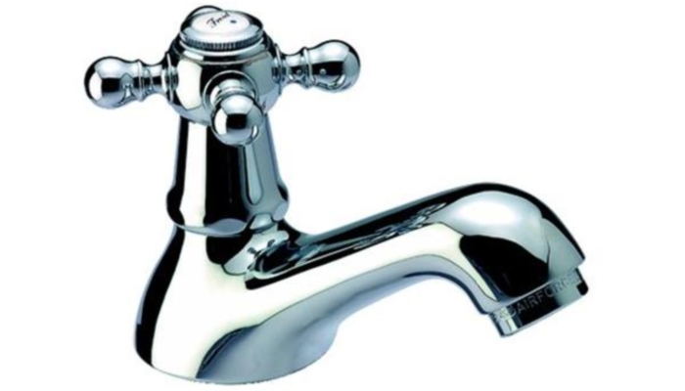
Одновентильные смесители
предназначены для подачи или холодной или горячей воды. На корпусе установлен вентиль, который управляет запорным механизмом — кран-буксой. Она бывает керамической или червячной

Slide 3
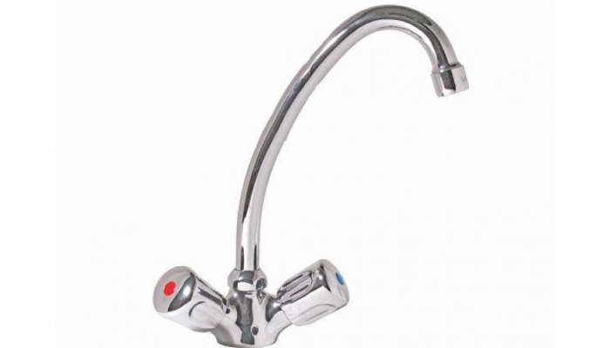
Двухвентильные смесители
это объединенные в одну конструкцию два одновентильных крана. Температура регулируется вручную, поворотом соответствующего маховичка.

Slide 4
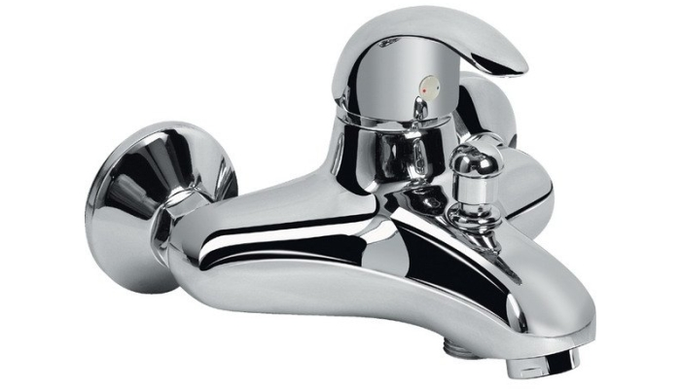
Однорычажные смесители
это вид водопроводных кранов вместо вентиля – рычаг, управляющий шаровым механизмом в середине арматуры. Подъемом рычага регулируется напор подаваемой жидкости, поворотом в стороны – температура.

Slide 5
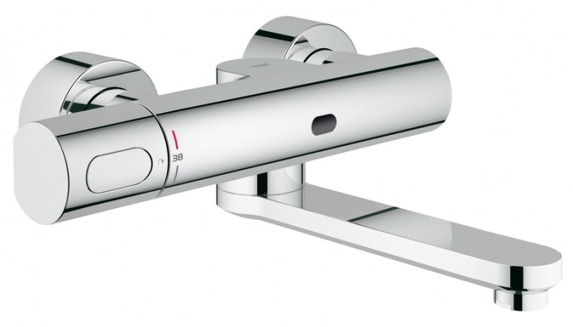
С термостатом
Они имеют две ручки – для регулировки напора и температуры. В устройство встроен термостатический клапан, автоматически регулирующий температуру. Этот клапан оснащен парафиновым стержнем. Нагреваясь или остывая, стержень двигает клапан, увеличивая подачу то холодной, то горячей воды.

Slide 6
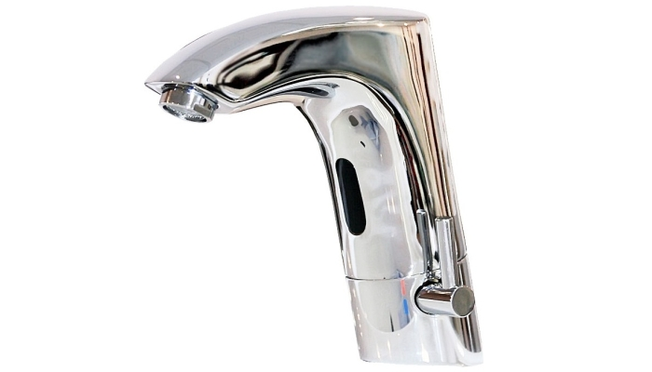
Сенсорные
В них встроен инфракрасный датчик или фотоэлемент, передающий сигнал на блок управления, установленный автономно и питающийся от сети или независимого источника

Slide 7
КАНАЛИЗАЦИЯ

Slide 8
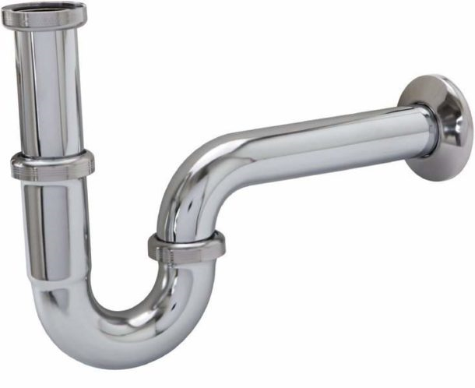
Трубный
популярный вариант для керамической раковины в ванной. Устанавливать его на кухне не стоит, поскольку прочистить его сложнее, чем другие устройства. Данные модели отличаются компактными размерами и привлекательным дизайном. Гидрозатвор образуется благодаря изогнутости трубы. Нижнее колено устройства, как правило, съемное. Для очистки его придется демонтировать.

Slide 9
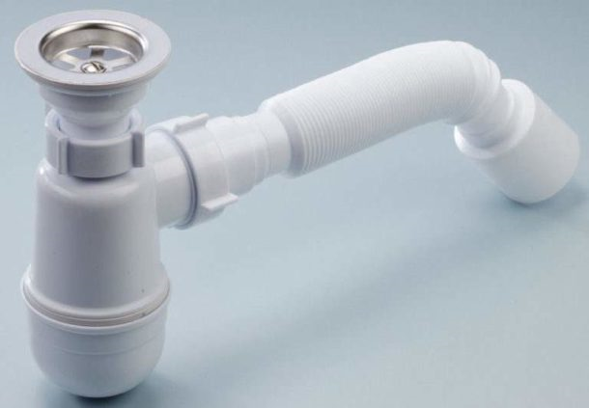
Бутылочный
самый популярный вид. Его конструкция вызывает ассоциации с колбой или бутылкой, отсюда и название. Выпускная труба может быть как жесткой, так и гибкой гофрированной.
Преимущества:
1.Устройство сифона позволяет без усилий демонтировать его наиболее засоряемую часть.
2.Такую модель легко обслуживать.
3.Бутылочный слив не нуждается в замене продолжительный период времени.
4.В гидрозатворе всегда есть вода, поэтому квартира надежно защищена от канализационного запаха.
5.При попадании мелких вещей в слив их можно будет без проблем извлечь, открутив колбу

Slide 10
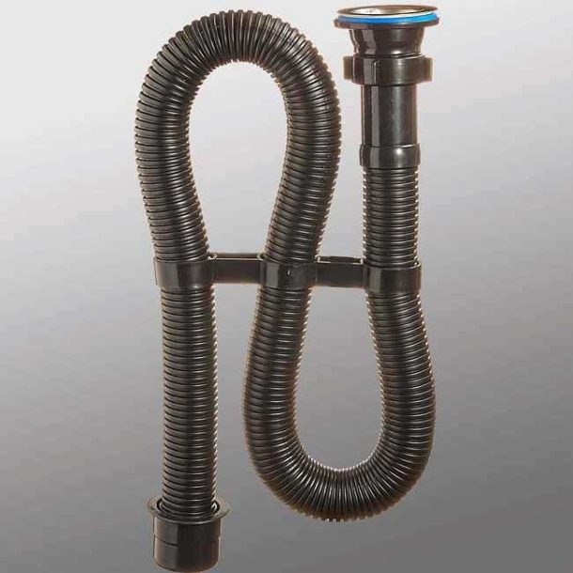
Гофрированный
1.Можно подключить к мойке и канализационным стоякам даже при нестандартном их расположении.
2.Прост в установке и доступен по цене.
3.Изгиб для гидрозатвора формируется установщиком самостоятельно.
4.Благодаря отсутствию соединений вероятность протечки практически исключена.
5.Вне зависимости от расстояния, разделяющего раковину и пол, будет обеспечен качественный водоотвод

Slide 11
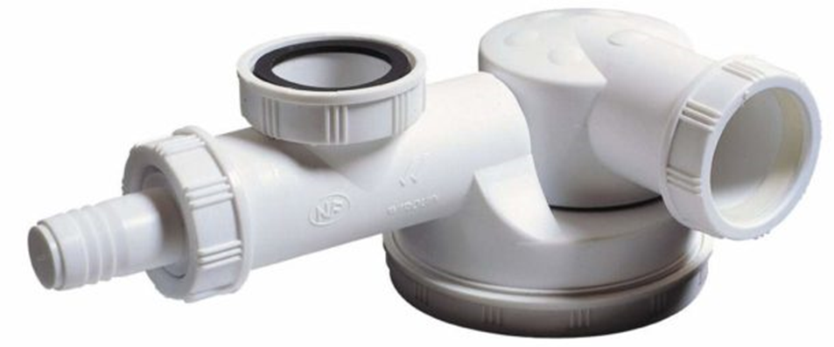
Плоский
Разновидность бутылочного устройства. Главное отличие – компактный размер и плоская колба. Используется в случаях, когда для стандартного изделия просто нет места, например при установке раковины над стиральной машинкой.

